Slide 1
INGRESOS AUTOGENERADOS MCM
1er Trimestre 2016
ACTUALIZACIÓN
MAR 2016
Total: $262,967.24
Validó
José María Espinasa Yllades

Slide 2
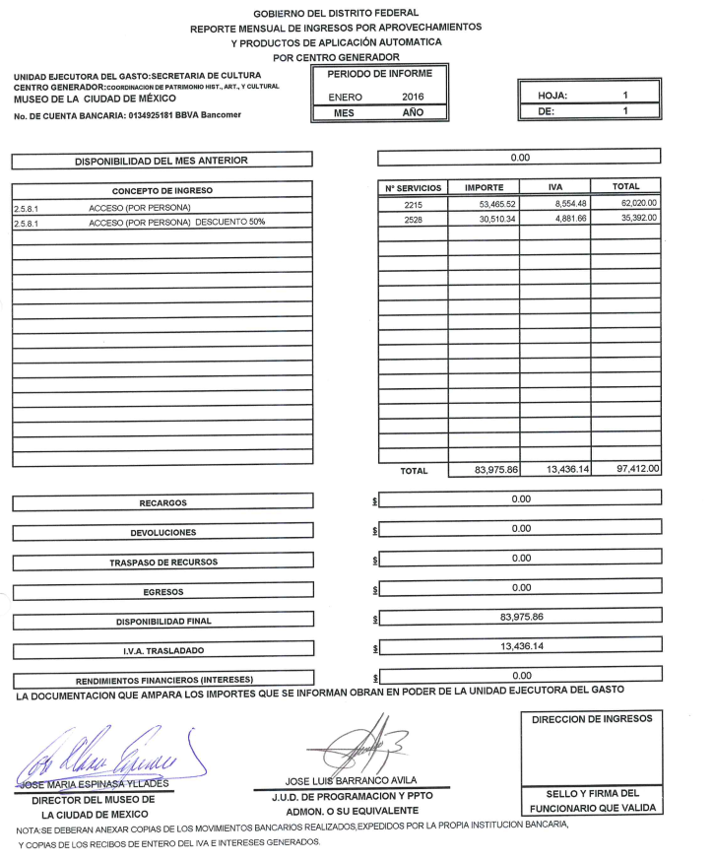
INGRESOS AUTOGENERADOS MCM
Enero 2016
ACTUALIZACIÓN
MAR 2016
Validó
José María Espinasa Yllades

Slide 3
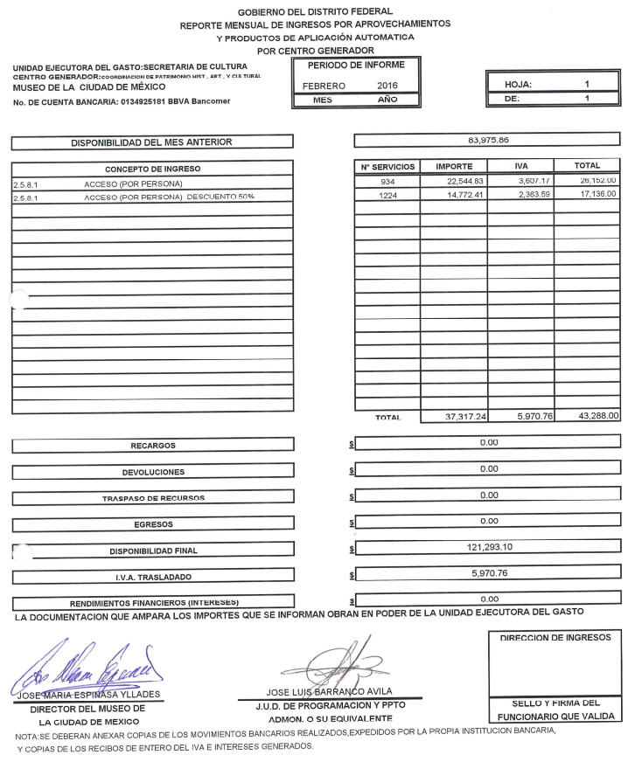
INGRESOS AUTOGENERADOS MCM
Febrero 2016
ACTUALIZACIÓN
MAR 2016
Validó
José María Espinasa Yllades

Slide 4
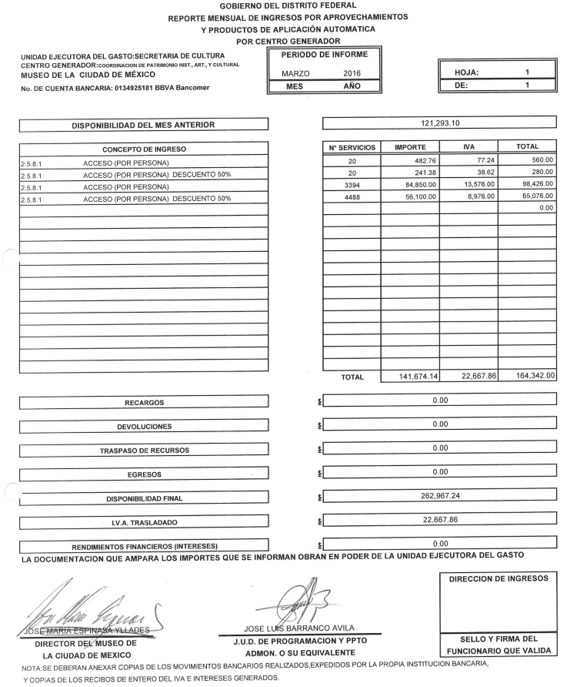
INGRESOS AUTOGENERADOS MCM
Marzo 2016
ACTUALIZACIÓN
MAR 2016
Validó
José María Espinasa Yllades

